Slide 1
KRIPTO PARA

Slide 2
Kripto Para Nedir?
Kripto para dijital ve sanal bir para birimidir ve matematik temelli şifrelenmişlerdir. Su an kartlarımızla alışveriş yaparken bir nevi bunu kullanıyoruz çünkü bankaların kasalarından herhangi bir fiziksel para çıkmıyor sadece dijital ortamda rakamlarda değişiklik meydana geliyor.
Peki maden zaten böyle bir yöntemle alışveriş yapıyoruz o zaman neden kripto paraların bu kadar çok üzerine düşülüyor?

Slide 3
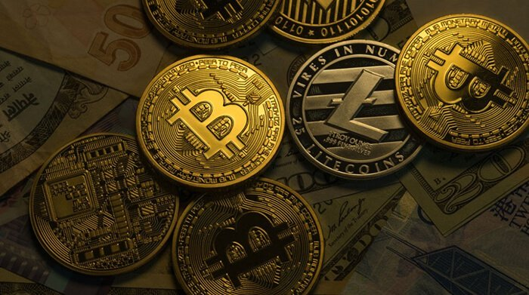

Çünkü kripto paralar herhangi bir banka gibi merkezi bir yerde depolanmıyor veya hükûmetler tarafından kontrol edilemiyor. Bu da merkeziyetçilik kavramını ortadan kalkıyor. Yani politikası adem-i merkeziyetçiliktir. Bu yüzden daha güvenlidir.
İlk kripto para birimi 2008’de üretilen Bitcoin’dir ve Satoshi Nakamoto tarafından üretilmiştir. Bugün bir çok alışveriş için Bitcoin kullanılmaktadır. Diğer kripto para birimleri ise Ethereum, XRP, Litecoin, Tether vb. dir.

Slide 4
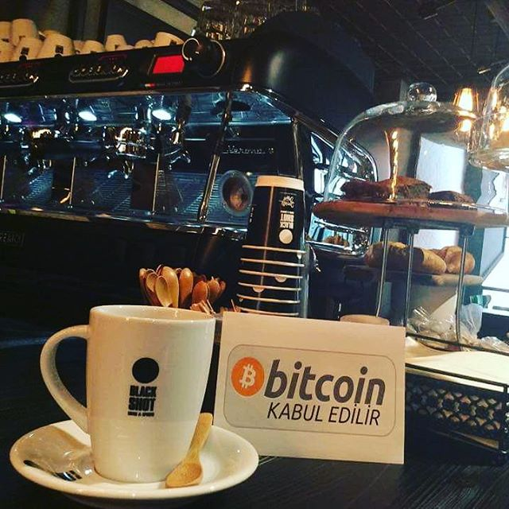
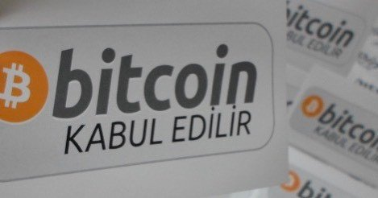
Kripto Paralar Nerelerde Kullanılır?
Bitcoinle yapılan ilk alışveriş 2010‘da Lazslo adlı kripto para kullanıcısı tarafından yapıldı. ‘bitcointalk.org’ sitesine, 2 pizza için 10.000 bitcoin ödeyeceğini söyleyen Laszlo’ya cevap iki gün sonra geldi. İlk alışveriş yapılmış oldu. O gün için 10.000 BTC yaklaşık 25 Amerikan doları yapıyordu. Bugün ise 40 milyon Amerikan doları. Bitcoin ilk çıktığında fiyatı sadece 1 sent’ti.
Bugün birçok firma müşterilerinden gelen kripto paraları kabul etmeye başladı bile. Mesela en bilinenlerinden olan Domino’s Pizza, Amerika’daki müşterileri için kripto para kabul etmekte. Türkiye’de de bu şekilde birçok küçük çaplı firma mevcut.

Slide 5
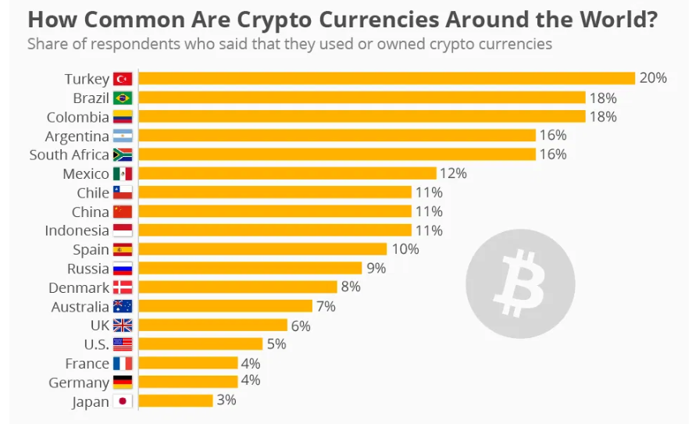
Hepsinden önemlisi hükümetler kendi kripto para birimini çıkarmanın peşinde. Dubai 2017’de ilk kripto para birimini çıkardı. Ardından Venezuela kendi kripto para birimini çıkardı ve bunları başka ülkeler takip etti.
Türkiye’de ise önceleri kripto paralara korkuyla yaklaşılsa da daha sonra, 2019-2023 dönemini kapsayan 11. Kalkınma Plan’ında mali piyasalara ilişkin hedefler arasında blockchain tabanlı bir dijital para birimi çıkarma hedefi de var.

Slide 6
Avantajları Nelerdir?
Hızlı ve Masrafsız
Bugün dünyanın diğer ucuna, tutar fark etmeksizin, bir para transferi yapmaya çalıştığınızı düşünün… Hem zaman hem de komisyon ücretlerini göz önüne aldığınızda müthiş bir kaybınız var. Kripto para bu verimsizliği aslında ortadan kaldırıyor. Transfer hızları sadece saniyelerle ölçülüyor. Bir yandan da bunu dünyanın en güvenli altyapısıyla yapıyor. Bu transferi gerçekleştirmek için herhangi bir yere gitmek zorunda değilsiniz. Keza yine bu transferi hafta sonları ya da resmî tatillerde bile gerçekleştirebilirsiniz.

Slide 7
Bağımsızdır
Kripto Para hiçbir merkezi otorite tarafından kontrol edilememektedir. Bütün para üreten makineler kripto para ağının bir parçasıdır. Bu da hiçbir merkezin parayı kontrol edememesini sağlıyor. Aynı zamanda herhangi biri çevrimdışı olsa bile para döngüsü devam ediyor.
Taşıması Kolaydır
Sayılamayacak kadar çokluktaki kripto parayı küçük bir hafıza kartınızda bile taşıyabilirsiniz.

Slide 8
Anonimdir
Kullanıcıların oluşturduğu hesapta hiçbir isim, soy isim, adres gibi kişisel bilgiler bulunmak zorunda değildir.
Saydamdır
Yapılan tüm işlemler blok zinciri adi verilen veri merkezinde depolanmaktadır. Eğer hesabınızda halka açık bir adres belirtmişseniz, kullanıcılar o adresle bağlantılı ne kadar para olduğunu görebilirler. Sadece onların “size” ait olduğunu bilemezler. Bir çok kullanıcı takip edilememek için birden çok hesap kullanmaktadır.

Slide 9
Dezavantajları
Fazla güvenli olması
Hukuk dünyasında birçok soru işaretleri mevcuttur. Mesela Dark Web diye bildiğimiz Deep Web’in suçla ilgili kısmında işler tamamıyla kripto paralar üzerinden dönüyor. Sistemin fazla güvenli olması, suça karışanları takip etmeyi de imkansızlaştırmış oluyor.
Aynı zamanda kara para aklama, vergi kaçırma gibi illegal işlerin rahatça yürütülebilmesi de devletler tarafından endişeyle karşılanıyor.

Slide 10
İşlem İptali Yoktur
Para transferi yapıldıktan sonra bu işlem iptal edilemiyor. Parayı almak istediğinizde tek imkânınız alıcının parayı yeniden size transfer etmesi oluyor. Bu yüzden para transferi yapılırken aşırı dikkatli olunmalıdır.
Kaybetmek Kolaydır
Kredi ya da banka kartınızı kaybettiğinizde bankayı arayıp durumu izah ederseniz size yardımcı oluyorlar. Lakin Kripto Paranızı sakladığınız belleğinizi kaybettiğiniz zaman bunun bir geri donuşu olmuyor. Ele geçirilen paranızı da herhangi bir şekilde arayıp söyleyebileceğiniz bir merkez olmadığı için onları da geri alamıyorsunuz.

Slide 11
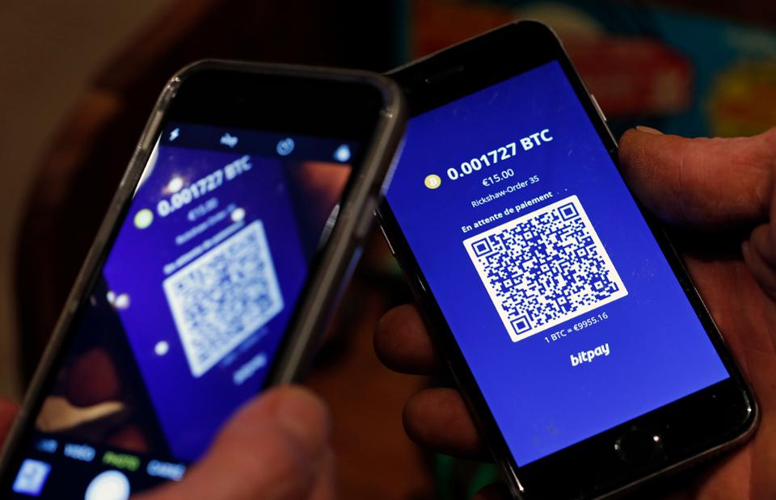

Peki Bahsettiğimiz Güvenlik Nedir, Kim Tarafından Sağlanıyor??
Bitcoin, blokzinciri tabanlı bir dijital para birimidir. Blokzinciri dediğimiz yapı, adından da belli olduğu üzere bloklardan oluşan bir zincirdir.
Her blok belli başlı verilere sahiptir.Bu bloklarda hem güvenliği sağlanılmak istenen veriler bulunur hem de güvenliği sağlayan veriler bulunur.
Blokzinciri aslında bir veritabanıdır ve güvenliği sağlayan en önemli etken değiştirilemez ve bugünki teknoloji ile hacklenemez oluşudur.

Slide 12
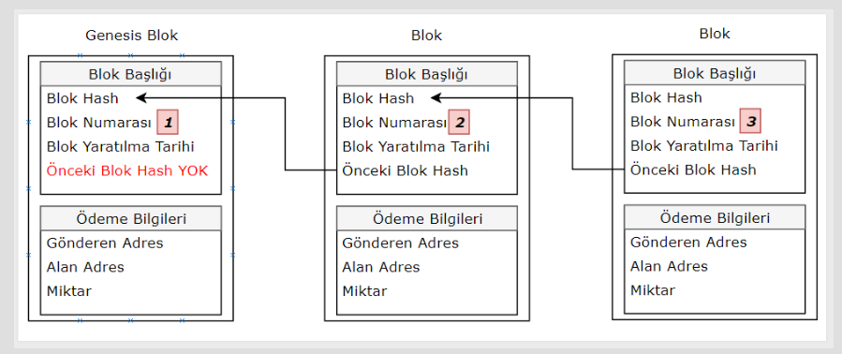

Slide 13
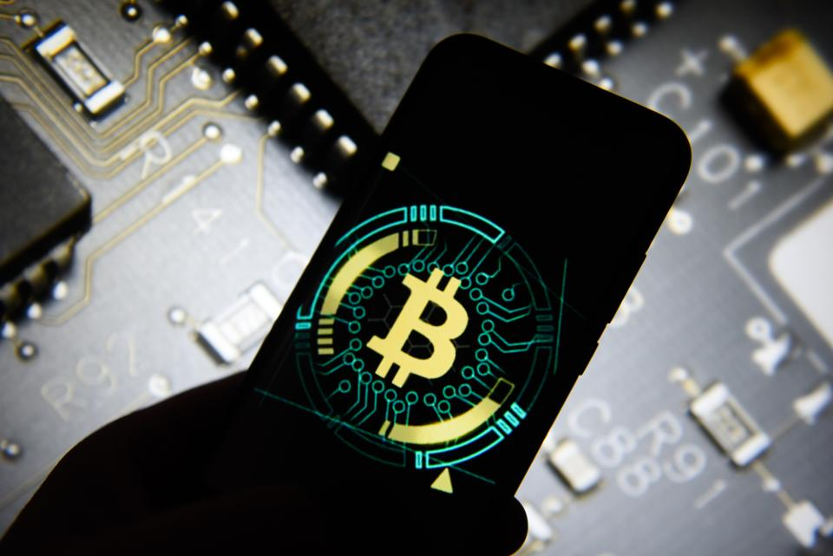
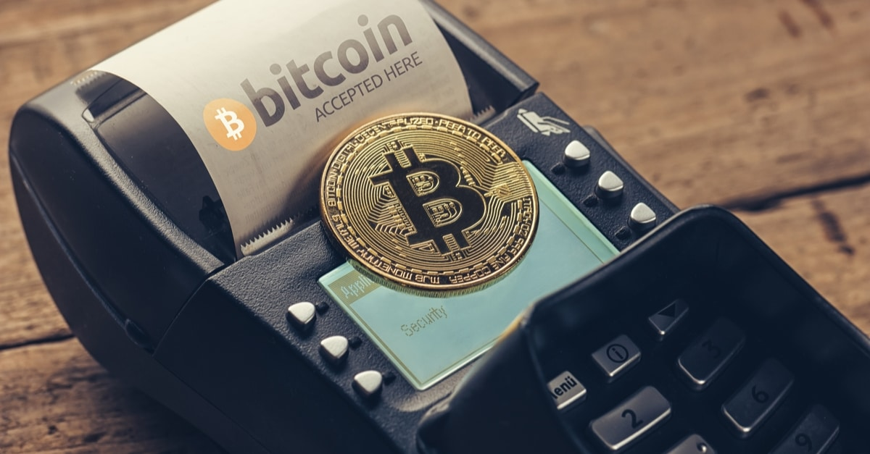
Bahsettiğimiz bu veritabanı sistemdeki her node(sisteme dahil olmuş her bilgisayar) tarafından tutulur. Eğer birisi zinciri hacklemeye kalkarsa bu yapısından dolayı zaten mümkün değildir. Peki diyelim ki hackledi sonra nolur?
Sistemi ele geçirmesi için sisteme dahil olmuş nodeların %51’inin hacker’ı desteklemesi gerekir. Aksi takdirde sistemin çoğunuğu o kişinin sisteme zarar verdiğini söylerse o kişi sistemden uzaklaştırılır.

Slide 14
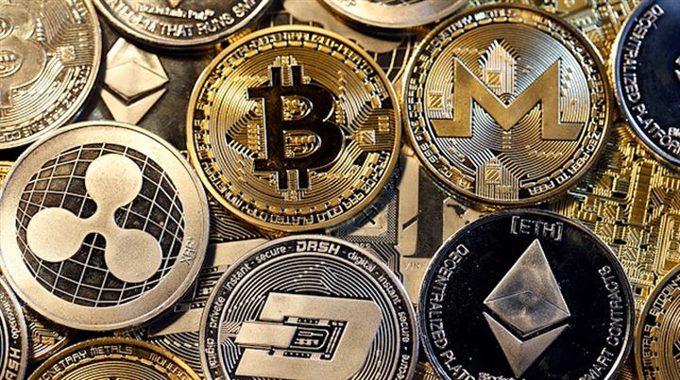
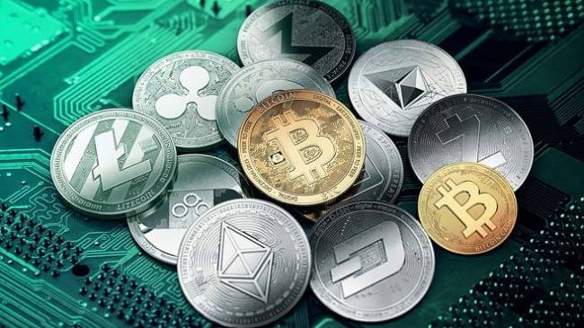
Kripto Para Nasıl Üretilir?
Kripto paralar, Dolar ve Euro gibi para birimlerinden farklı olarak herhangi fiziksel bir kalıp üzerine basılamaz. Dünyadaki milyonlarca insan tarafından, bilgisayarlarda matematiksel problemleri çözen bir yazılım tarafından elektronik ortamlarda üretilmektir. Bu yapılan isleme ‘Mining’ (Kripto Para Madenciliği) denir.

Slide 15
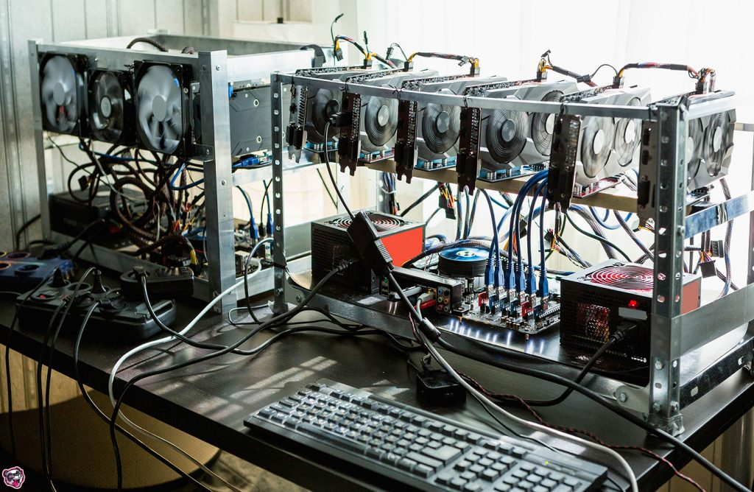
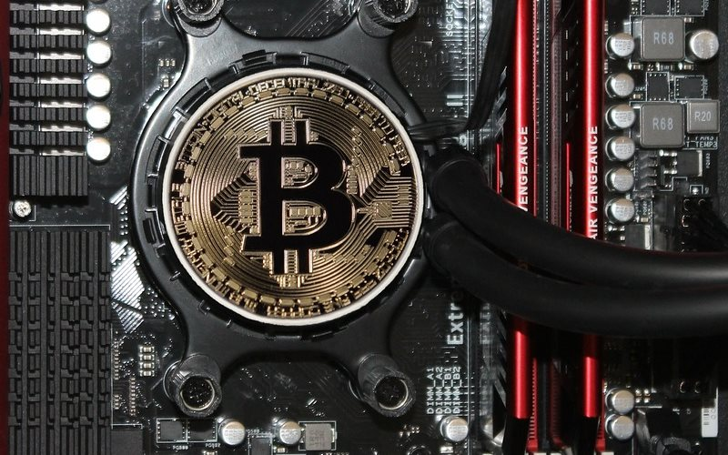
Mining Nedir?
Mining, genel anlamda bir bilgisayar ve o bilgisayara yüklenmiş ilgili kripto para blockchain (blok zincir) yazılımı kullanılarak, dağınık bir veri tabanında bulunan saklanmış verilerin bulunması, açığa çıkarılması işlemlerinin geneline verilen addır. Mining yapmak için güçlü işlemcilere ihtiyaç vardır.
Son zamanlarda bilgisayar CPU’ları yerine ekran kartı GPU’larından da destek alınarak madencilik hızı arttırılmaktadır.

Slide 16
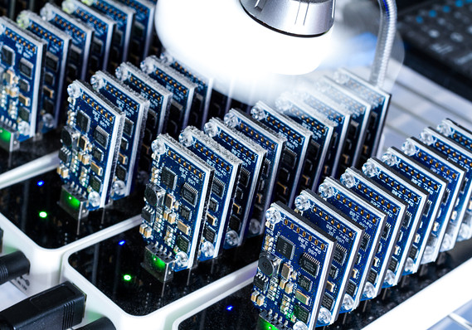
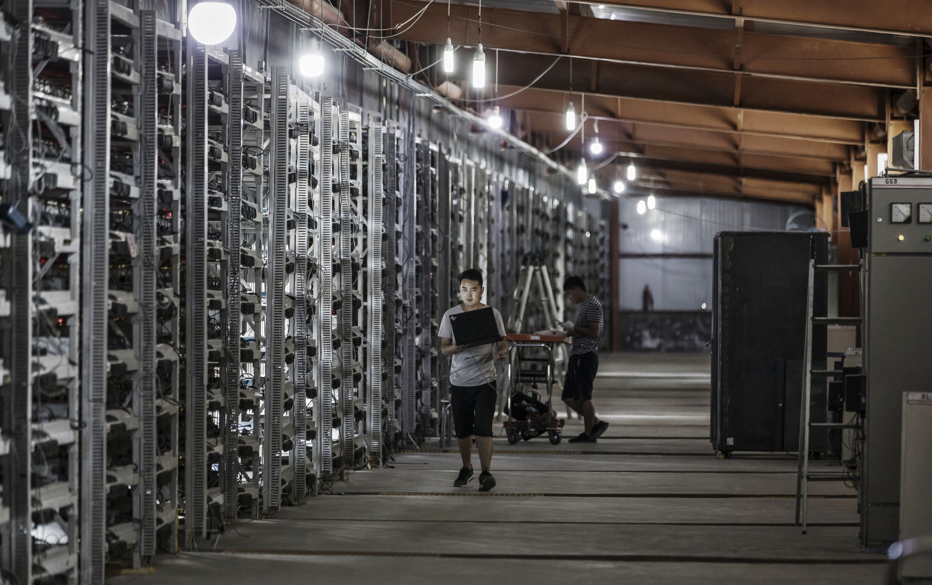
Mining yaparak Bitcoin gibi kripto para üretimi su anda oldukça zordur. Üretimin zorlaşmasının sebebi ise şans eseri değil. Bunun sebebi Bitcoin protokolü tasarlanırken, Satoshi Nakamoto tarafından ayarlanmış bir güvenlik önlemidir. Bu güvenlik önlemi, herkes istediği şekilde Bitcoin basamasın diye oluşturulmuştur.
Kripto paranın ilk oluşturulduğu zamanlarda her mining işleminin sonucunda madenciye 50 BTC veriliyordu. Lakin su an mining olayı zorlaştığı için Bitcoin’in değeri artıyor, değeri arttığı için de ödül 12.5 BTC’ye kadar gerilemiş durumdadır.

Slide 17
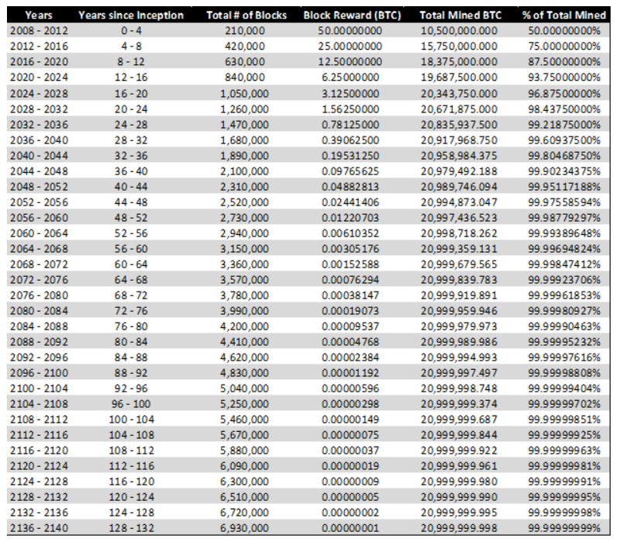

Slide 18
Kaynakça:
https://www.yenisafak.com/ekonomi/dev-projelerde-yerli-kripto-para-kullanilacak-3505421
https://medium.com/@AlpIsik/bitcoin-blok-%C3%B6d%C3%BCl%C3%BC-yar%C4%B1lanmas%C4%B1-nedir-fiyat%C4%B1-nas%C4%B1l-etkiler-6664baa66e83
https://firatesmer.com/blockchain-hakkinda/

